Slide 1
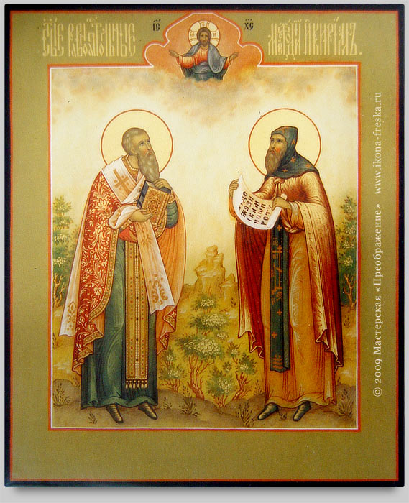
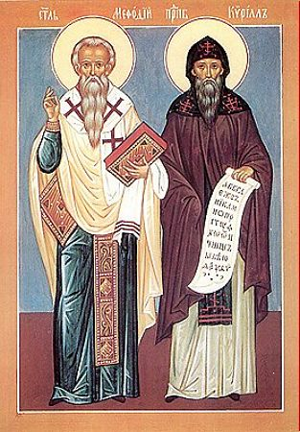
КИРИЛЛ И МЕФОДИЙ
24 мая -
день славянской письменности

Slide 3
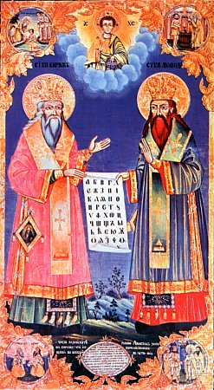
«В начале было слово…»
Кирилл и Мефодий, славянские просветители, создатели славянской азбуки, проповедники христианства, первые переводчики богослужебных книг с греческого на славянский язык. Кирилл ( 827 - 14.02.869 ) и его старший брат Мефодий ( 815 - 06.04.885 ) родились в г. Солуни в семье военачальника.
Мать мальчиков была гречанкой, а отец – болгарином, поэтому с детства у них было два родных языка – греческий и славянский. Характеры братьев были очень схожи. Оба много читали, любили учиться.

Slide 4
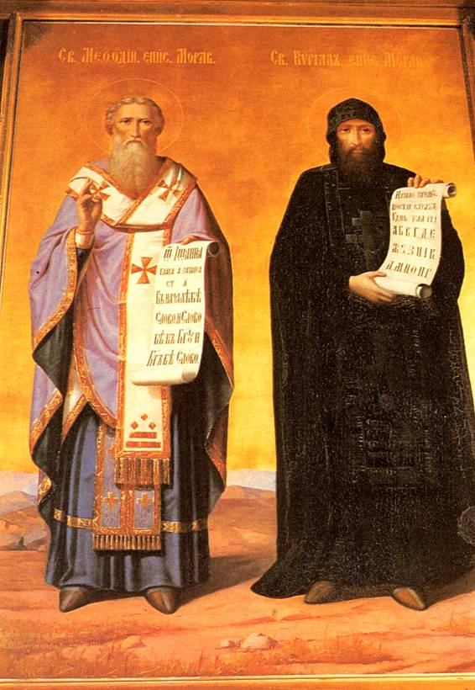
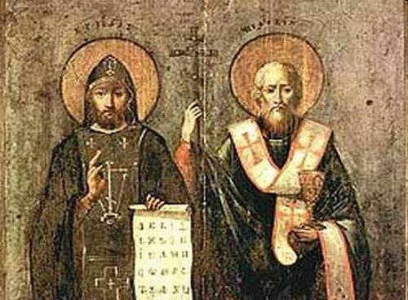
Святые братья Кирилл и Мефодий, просветители славян
В 863-866 годах братья были посланы в Великую Моравию, чтобы изложить христианское учение на понятном славянам языке. Великие учители перевели книги Священного писания, положив в основу восточно-болгарские диалекты, и создали особую азбуку – глаголицу - для своих текстов.
Деятельность Кирилла и Мефодия имела общеславянское значение, оказала влияние на формирование многих славянских литературных языков.

Slide 5
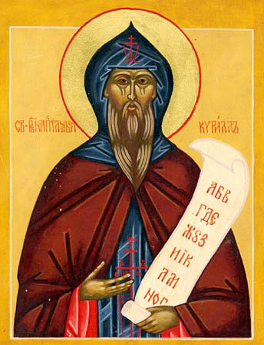
Святой равноапостольный Кирилл
Когда Кириллу было 7 лет, он увидел вещий сон: «Отец собрал всех красивых девушек Солуни и приказал избрать одну из них в жёны. Осмотрев всех, Константин выбрал прекраснейшую; её звали София (по-гречески мудрость)». Так ещё в детстве он обручился с мудростью: для него знания, книги стали смыслом всей жизни. Константин получил блестящее образование при императорском дворе в столице Византиии – Константинополе. Быстро изучил грамматику, арифметику, геометрию, астрономию, музыку, знал 22 языка. Интерес к наукам, упорство в учении, трудолюбие – всё это сделало его одним из самых образованных людей Византии. Не случайно его за великую мудрость прозвали Философом.

Slide 6
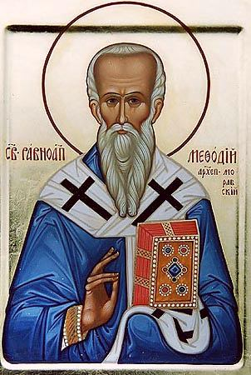
Святой равноапостольный Мефодий
Мефодий рано поступил на военную службу. 10 лет был управителем одной из населённых славянами областей. Около 852 года он принял монашеский постриг, о. В Моравии его на два с половиной года заточили в темницу, в лютый мороз возили волоком по снегу. Просветитель не отрекся от служения славянам, а в 874 году был освобожден Иоанном VIII и восстановлен в правах епископства. В середине 884 Мефодий вернулся в Моравию и занимался переводом Библии на славянский язык.

Slide 7
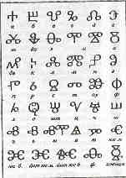
Глаголица
По мнению подавляющего большинства исследователей, «глаголица» древнее «кириллицы» Зародилась глаголица, по-видимому, на Адриатическом побережье Балканского полуострова, где она в отмирающем виде существует и теперь.
Глаголица существовала самое малое за 200 лет до Кирилла.
Несомненно одно: глаголица на века древнее кириллицы. Именно поэтому на старинных пергаментах (палимпсестах) всегда кириллица перекрывает глаголицу.

Slide 8
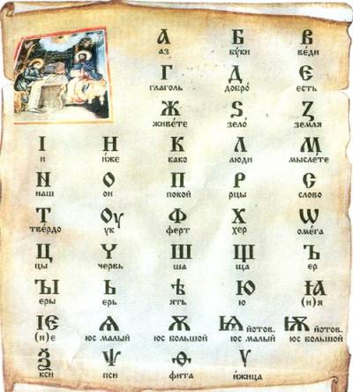
Кириллица
Старославянская азбука была составлена ученым Кириллом и его братом Мефодием по просьбе моравских князей всего за шесть месяцев.. Она так и называется - кириллица. Это славянская азбука, в ней 43 буквы, (19 гласных). Каждая имеет своё название, похожее на обычные слова: А - аз, Б – буки, В - веди, Г – глаголь, Д – добро, Ж – живете, З - земля и так далее. Азбука – само название образовано от названия двух первых букв. На Руси кириллица получила распространение после принятия христианства (988г.) Славянский алфавит оказался прекрасно приспособленным к точной передаче звуков древнерусского языка. Эта азбука положена в основу нашего алфавита.

Slide 9
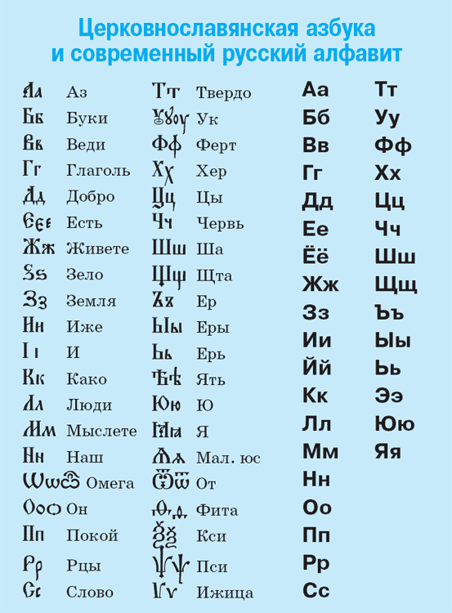
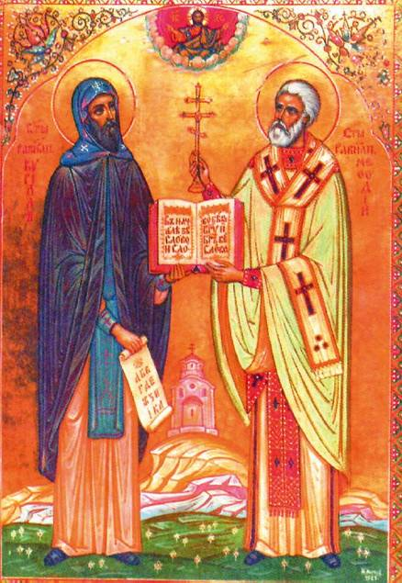

Slide 10
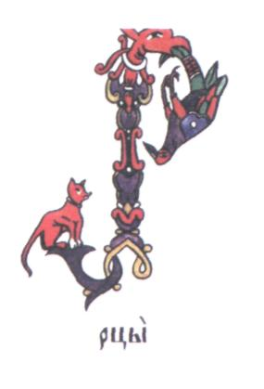
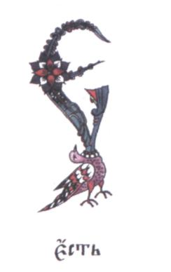
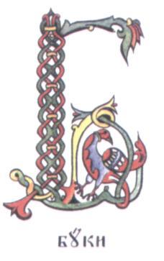
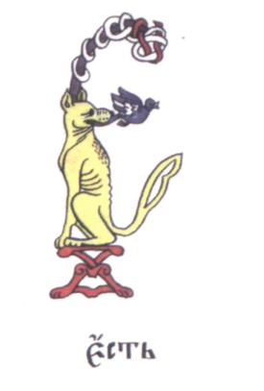
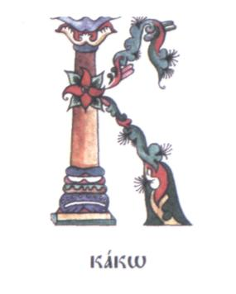
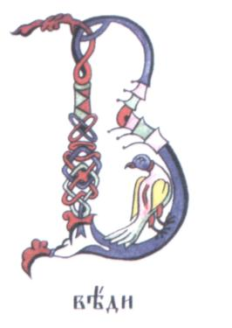
Буквицы - заглавные буквы славянского алфавита

Slide 11
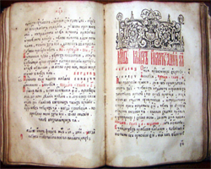
Начало славянского летописания
В 863 году зазвучало слово Божие в моравских городах и селениях на родном, славянском языке, создавались письмена, светские книги. Началось славянское летописание.
Всю свою жизнь солоунские братья посвятили учению, знаниям, служению славянам. Они не придавали особого значения ни богатству, ни почестям, ни славе, ни карьере.
Младший, Кирилл, много читал, размышлял, писал проповеди, а старший, Мефодий, был больше организатором. Константин переводил с греческого и латинского на славянский, писал, создав азбуку, по-славянски, Мефодий – «издавал» книги, руководил школой учеников.
Константину не суждено было вернуться на Родину. Когда они приехали в Рим, он тяжело заболел, принял постриг, получил имя Кирилл и через несколько часов скончался. С этим именем он и остался жить в светлой памяти потомков. Похоронен в Риме.

Slide 12
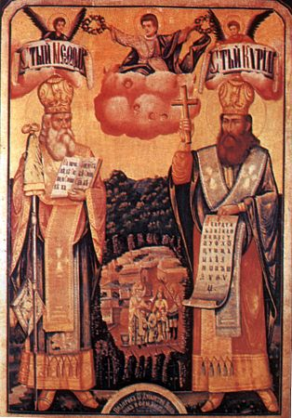
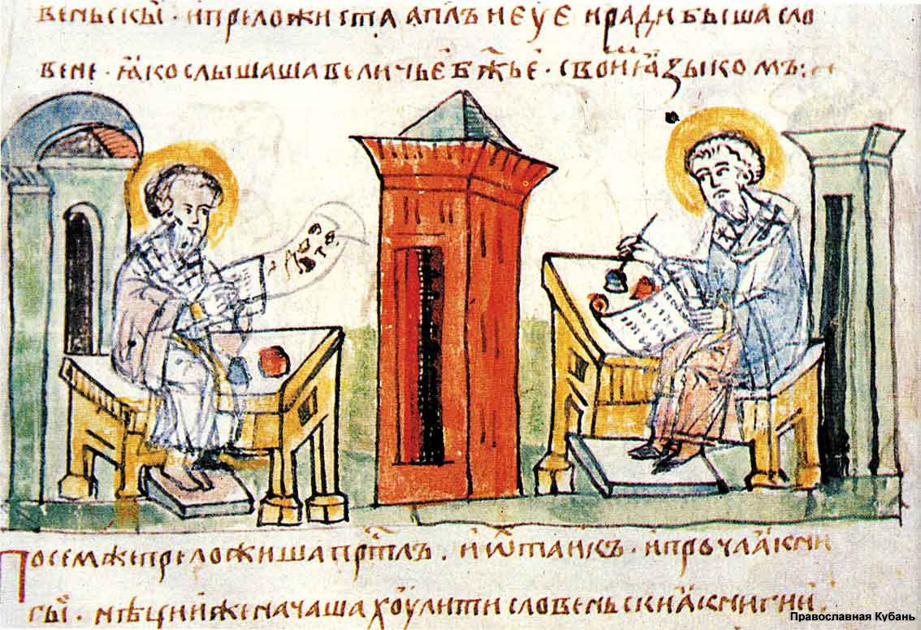
К лику святых равноапостольные Кирилл и Мефодий причислены в древности
В Русской Православной Церкви память святых равноапостольных просветителей славян чествуется с XI века
Память каждого из св. братьев отмечается в дни их кончины: Св. равноап. Кирилл – 14 февр.(по ст. ст.)/27 февр. (по нов. ст.). Св. равноап. Мефодий – 6 апреля/19 апреля. Общая церковная память отмечается 11 мая/24 мая

Slide 13
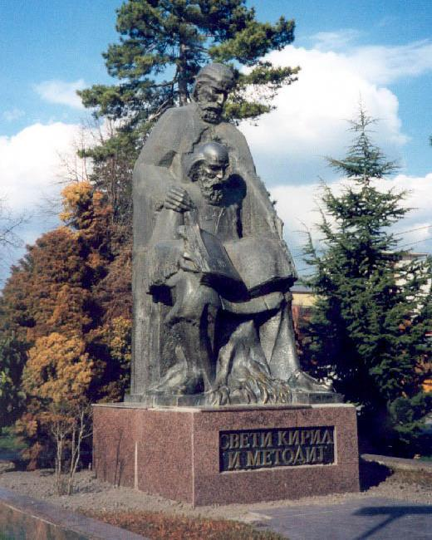
«Возрождение славянского праздника»
Уже в IX – X веках на родине Кирилла и Мефодия стали зарождаться первые традиции прославления и почитания создателей славянской письменности. Но скоро римская церковь стала выступать против славянского языка, называя его варварским. Несмотря на это, имена Кирилла и Мефодия продолжали жить среди славянского народа, а в середине XIV века официально их причислили к святым.
В России было по-иному. Память славян-просветителей праздновалась уже в XI веке, здесь никогда их не считали еретиками, то есть безбожниками. Но всё же это больше интересовало только учёных. Широкие празднества славянского слова начались в России в начале 60-х годов прошлого века.
Македония Охрид Памятник Кириллу и Мефодию

Slide 14
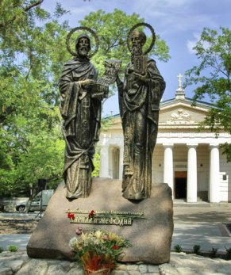
Москва. Славянская площадь
Севастополь
В Севастополе 14 июня 2007 года торжественно открыли памятник святым равноапостольным Кириллу и Мефодию—создателям первой славянской азбуки, великим просветителям. Автор памятника—харьковский скульптор Александр Демченко.
В праздник славянской письменности 24 мая 1992 года в Москве на Славянской площади состоялось торжественное открытие памятника святым Кириллу и Мефодию работы скульптора Клыкова Вячеслава Михайловича.

Slide 15
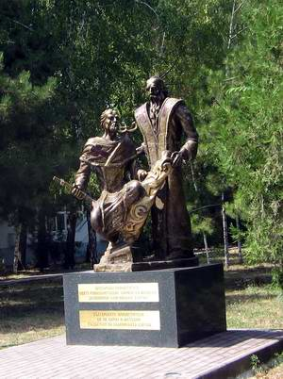
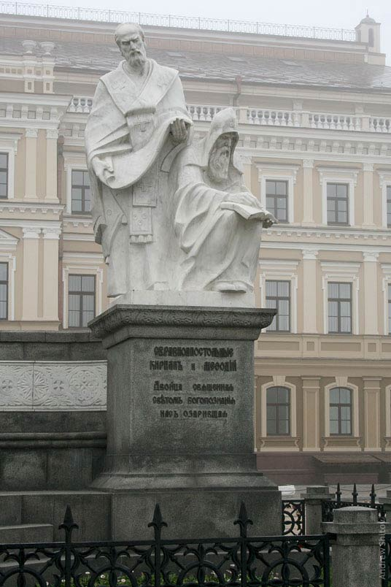
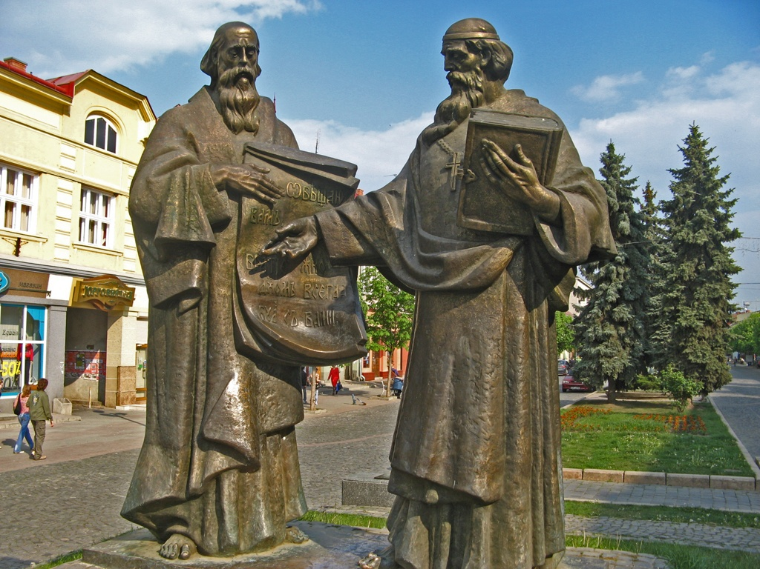
Киев
Одесса
Мукачево

Slide 16
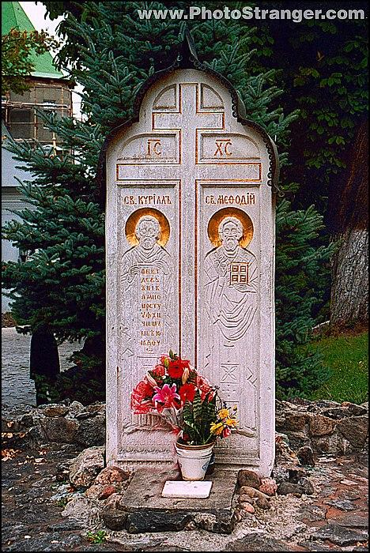
Праздник в честь Кирилла и Мефодия — государственный праздник в России (с 1991 года), Болгарии, Чехии, Словакии и Республике Македонии. В России, Болгарии и Республике Македонии праздник отмечается 24 мая; в России и Болгарии он носит имя День славянской культуры и письменности, в Македонии — День Святых Кирилла и Мефодия. В Чехии и Словакии праздник отмечается 5 июля.
Памятник Святым Кириллу и Мефодию

Slide 17
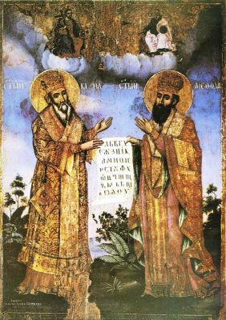
Гимн «Кирилл и Мефодий»
Вставай, народ, вздохни всей грудью,
Заре навстречу поспеши.
И Азбукой, тебе подаренной,
Судьбу грядущую пиши.
Надежда. Вера греет души.
Наш путь тернистый – путь вперёд!
Лишь тот народ не погибает,
Где дух Отечества живёт.
Пройдя под солнцем просвещенья
Из давней славной старины,
Мы и сейчас, славяне-братья,
Первоучителям верны!
К апостолам высокославным
Любовь святая глубока.
Дела Мефодия – Кирилла
В славянстве будут жить века!
Стоян Михайловский
(перевод Владимира Смирнова)

Slide 18
Ресурсы
ЯОДБ им. И.А.Крылова. Методический отдел. Живой как жизнь. Дайджест. В помощь работе по русскому языку с детьми и подростками. В двух частях. Часть II. – Ярославль, 2005
http://www.mion.novsu.ac.ru
http://venividi.ru
http://fotki.yandex.ru
http://chekushka3.narod.ru/fotomukachevo.html
http://ru.wikipedia.org/wiki
www.b-port.com/…/archive/
http://images.yandex.ru
http://guru.sevstar.net
http://raduga.lekks.ru
http://susanin.udm.ru
http://office.microsoft.com

